Slide 1

CGAPE
GOVERNO DO ESTADO DA BAHIA
CASA CIVIL
COORDENAÇÃO GERAL DE ACOMPANHAMENTO DE PROJETOS ESTRUTURANTES
AÇÕES PRIORITÁRIAS
REFERÊNCIA DOS DADOS
01/11/26
1/18

Slide 2
ORGANOGRAMA: CGAPE
GOVERNO DO ESTADO DA BAHIA
COORDENAÇÃO GERAL DE ACOMPANHAMENTO DE PROJETOS ESTRUTURANTES
CASA CIVIL
Armindo Gonzalez
Ana Júlia
COORDENADOR GERAL
Assistente Administrativa
Olavo Fraga
Cezar Wagner
Silvana Mendes
COORDENADOR EXECUTIVO
COORDENADOR EXECUTIVO
COORDENAÇÃO
COAHS
COAPI
COAPI II
Neilma Santos
Renata Carvalho
Diego Figueiredo
Secretária Administrativa
Assist. Administrativa
ASSESSOR
Monitoramento: Obras SSP (Unidades de Segurança) e SEADES (Convive/NOVO PAC)
Antonio Deiró
Vanessa
COORDENADOR I
PRIMEIRO EMPREGO
Nélia Barreto
Monitoramento : Habitação e ações do NOVO PAC
Estéfane
ASSESSORIA
Marcos Botelho
ESTAGIÁRIA NM
Monitoramento: SUDESB (Equipamentos esportivos)
COORDENADOR II
Suzana Oliveira
Marcelo Pereira
Lucitania Brandão
ASSESSORIA
ASSESSOR TÉCNICO
COORDENADORA I
Monitoramento: SEINFRA-SIT (Aeroportos, Infraestrutura viária, Novo PAC)
Monitoramento: Obras do NOVO PAC /(CERB e EMBASA)
Ações do NOVO PAC
Henrique Santana
Renata Lobão
Cleidyanne Couto
ASSESSOR TÉCNICO
COORDENADORA I
COORDENAÇÃO
Monitoramento: Obras não NOVO PAC (CERB e EMBASA)
Juliana Fortunato
Mário Sérgio Conceição
Tomás Neves
ASSESSOR
ASSESSOR
ASSESSOR TÉCNICO
Monitoramento: Obras Turismo, Cultura e NOVO PAC
Monitoramento: Macrodrenagens, Ponte, VLT, Infraestrutura do NOVO PAC
Monitoramento: AMA (Acompanhamento-Monitoramento-Avaliação)
Joélio Balbino
ASSESSOR
Taís Santos
Monitoramento: Obras Educação (SEC)
ASSESSOR
Monitoramento: Encostas, Ponte
Tatiane Cruz
ASSESSORIA
Monitoramento: Obras Saúde e Educação (CONDER)

Slide 3
FLUXO DE TRABALHO
GOVERNO DO ESTADO DA BAHIA
COORDENAÇÃO GERAL DE ACOMPANHAMENTO DE PROJETOS ESTRUTURANTES
CASA CIVIL
Divisão do trabalho das Coordenações
Armindo Gonzalez
COAPI
COAHS
Acompanhamento de obras das diversas Secretarias e Monitoramento conforme demanda.
Monitoramento das obras selecionadas no PAC no Estado
Visita às obras
Monitoramento/acompanhamento das obras de Saneamento e Habitação incluindo obras selecionadas no PAC no Estado
Visita às obras
COAPE1
Ferramentas utilizadas
Planilha Panorama – PAC
Planilha Template – Obras gerais
Sistema Monitora
Alimentação das informações e consolidação em relatório gerencial criado pela Coordenação.
Alimentação das informações e consolidação em relatório do Infomrs/Conder.
Consulta de Informações
Outras fontes: Diários Oficiais · Transferegov · Notas Técnicas

Slide 4
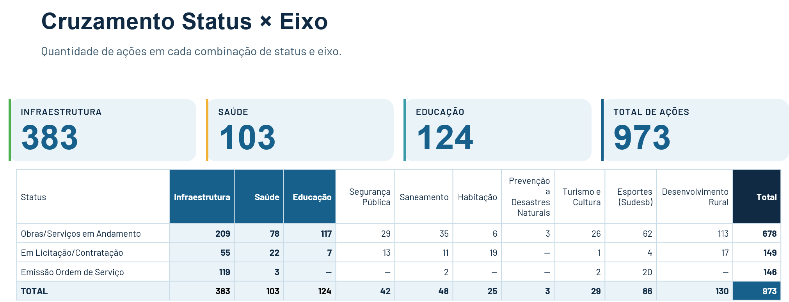
FLUXO DE TRABALHO
GOVERNO DO ESTADO DA BAHIA
COORDENAÇÃO GERAL DE ACOMPANHAMENTO DE PROJETOS ESTRUTURANTES
CASA CIVIL

Slide 5





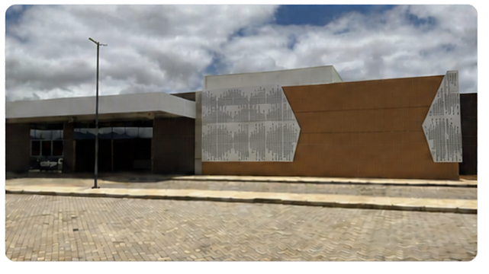










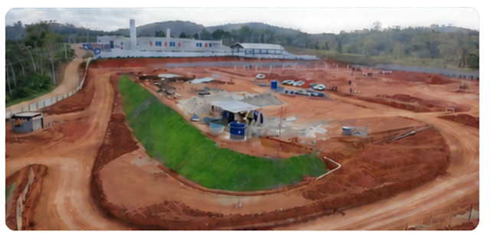








EIXOS - SAÚDE
GOVERNO DO ESTADO DA BAHIA
COORDENAÇÃO GERAL DE ACOMPANHAMENTO DE PROJETOS ESTRUTURANTES
CASA CIVIL
HOSPITAL DE JACOBINA
STATUS DA OBRA
Objeto: elaboração de projetos básicos e executivos e execução das obras de Construção do Hospital Regional de Jacobina.
88,90%
executada
$
Investimento Total Previsto:
R$ 124,92 mi (NOVO PAC)
Aguardando energização (em tratativas, Coelba/DNIT).
HOSPITAL DE GANDÚ
STATUS DA OBRA
Objeto: Elaboração de Projetos Básicos e Executivos e Exécução da obra de Construção do Hospital Municipal de Gandu.
17%
executada
$
Investimento Total Previsto:
R$ 60,25 mi (OGE)
Ainda não chegaram os pilares pré-moldados.
PENDÊNCIAS E PRAZOS
Pendência: Atraso nos pagamentos das medições de agosto e setembro.
Trâmite do FINISA, SESAB deve pagar
Prazo de pagamento:
até 06/11.

Slide 6
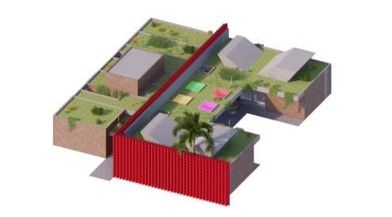
EIXOS - CULTURA
GOVERNO DO ESTADO DA BAHIA
COORDENAÇÃO GERAL DE ACOMPANHAMENTO DE PROJETOS ESTRUTURANTES
CASA CIVIL
Armindo Gonzalez
núcleo básico - 346,7 m2 (área total)
23 CEUS DA CULTURA: VALOR TOTAL: R$ 64,07 MI
21 LICITADOS E CONTRATADOS: R$ 58,95 MI
02 A SEREM LICITADOS: R$ 5,11 MI
EQUIPAMENTOS 23 CEU’S (OGU) - VALOR TOTAL - R$ 11,34 MI
OBS: JÁ TEM O VALOR DO INVESTIMENTO DE EQUIPAMENTOS, PORÉM A SECULT AINDA NÃO DEFINIU QUANTO À FORMA DE AQUISIÇÃO E COMO SERÁ A GESTÃO DOS ESPAÇOS.
espaços de uso cultural
incubadora cultural sala
multifuncional
biblioteca
pátio coberto aberto
multifuncional
estúdio
espaços de apoio às atividades culturais
secretaria / recepção banheiros
copa/cantina
áreas técnicas e administrativas restritas
área técnica + DML
vestiário funcionários
arcevo técnico / depósito

Slide 7
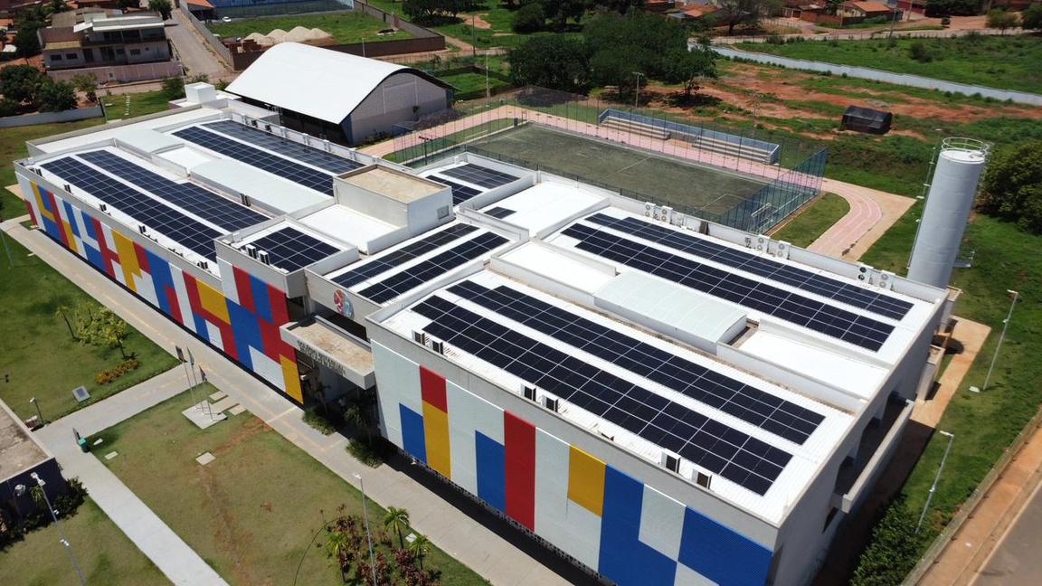
EIXOS - EDUCAÇÃO
GOVERNO DO ESTADO DA BAHIA
COORDENAÇÃO GERAL DE ACOMPANHAMENTO DE PROJETOS ESTRUTURANTES
CASA CIVIL
IMPLANTAÇÃO DE USINAS SOLAR FOTOVOLTAICAS EM ESCOLAS ESTADUAIS DE TEMPO INTEGRAL
Armindo Gonzalez
No ano de 2024 foram firmados 04 contratos distintos no valor total de R$ 131,28 mi para implantação de 156 sistemas fotovoltaicos em novas unidades escolares de tempo integral.
Em 2024-2025 o valor total medido e pago foi de R$ 54,0 mi. Em janeiro de 2026 foi solicitado o valor de R$ 23,7 mi destinados à cobertura das demandas do primeiro semestre.
Contudo, no exercício de 2026 houve a descentralização de apenas R$ 1,1 mi pela SEC.
Atualmente, nenhuma das frentes de trabalho se encontra em andamento, incluindo elaboração de diagnósticos energéticos e dos projetos executivos remanescentes, a execução das obras e os comissionamentos.
Existem 63 unidades com sistemas fotovoltaicos já implantados, das quais 43 já se encontram conectadas à rede distribuidora, com perspectiva de conexão das 20 unidades remanescentes ainda no 2º semestre de 2026, permanecendo 93 usinas a serem executadas.

Slide 8
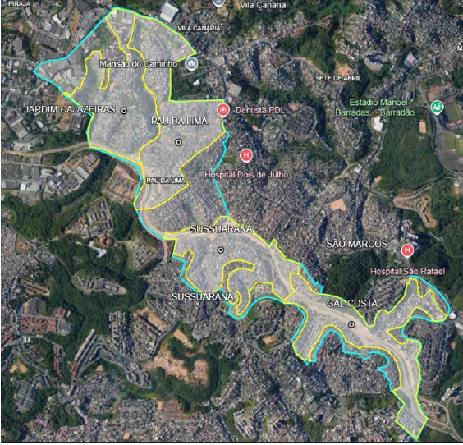
PERIFERIA VIVA - URBANIZAÇÃO DE FAVELAS - ALTO DE PITUAÇU
GOVERNO DO ESTADO DA BAHIA
COORDENAÇÃO GERAL DE ACOMPANHAMENTO DE PROJETOS ESTRUTURANTES
CASA CIVIL
Objeto: Urbanização Integrada da Macroáera Sub-Bacia Alto de Pituaçu no município de Salvador - BA.
Empreendimento composto por quatro poligonais de intervenção:
  Meta 01: Pau da Lima;
  Meta 02: Sussuarana;
  Meta 03: Gal Costa;
  Meta 04: Jardim Cajazeiras.
Armindo Gonzalez
COAPE1
Investimento Total Previsto: R$ 200,00 mi (OGU)
Situação atual:
  Meta 01 - Pau da Lima: obra em execução com 1,39 % de avanço - prev. conclusão 1 º semestre/28;
  Meas: 02 - Sussuarana; 03 - Gal Costa; 04 - Jardim Cajazerias: em elaboração de projeto executivo - previsão de ínício de obras em jan/27 (Contratação Semi- Integrada);

Slide 9
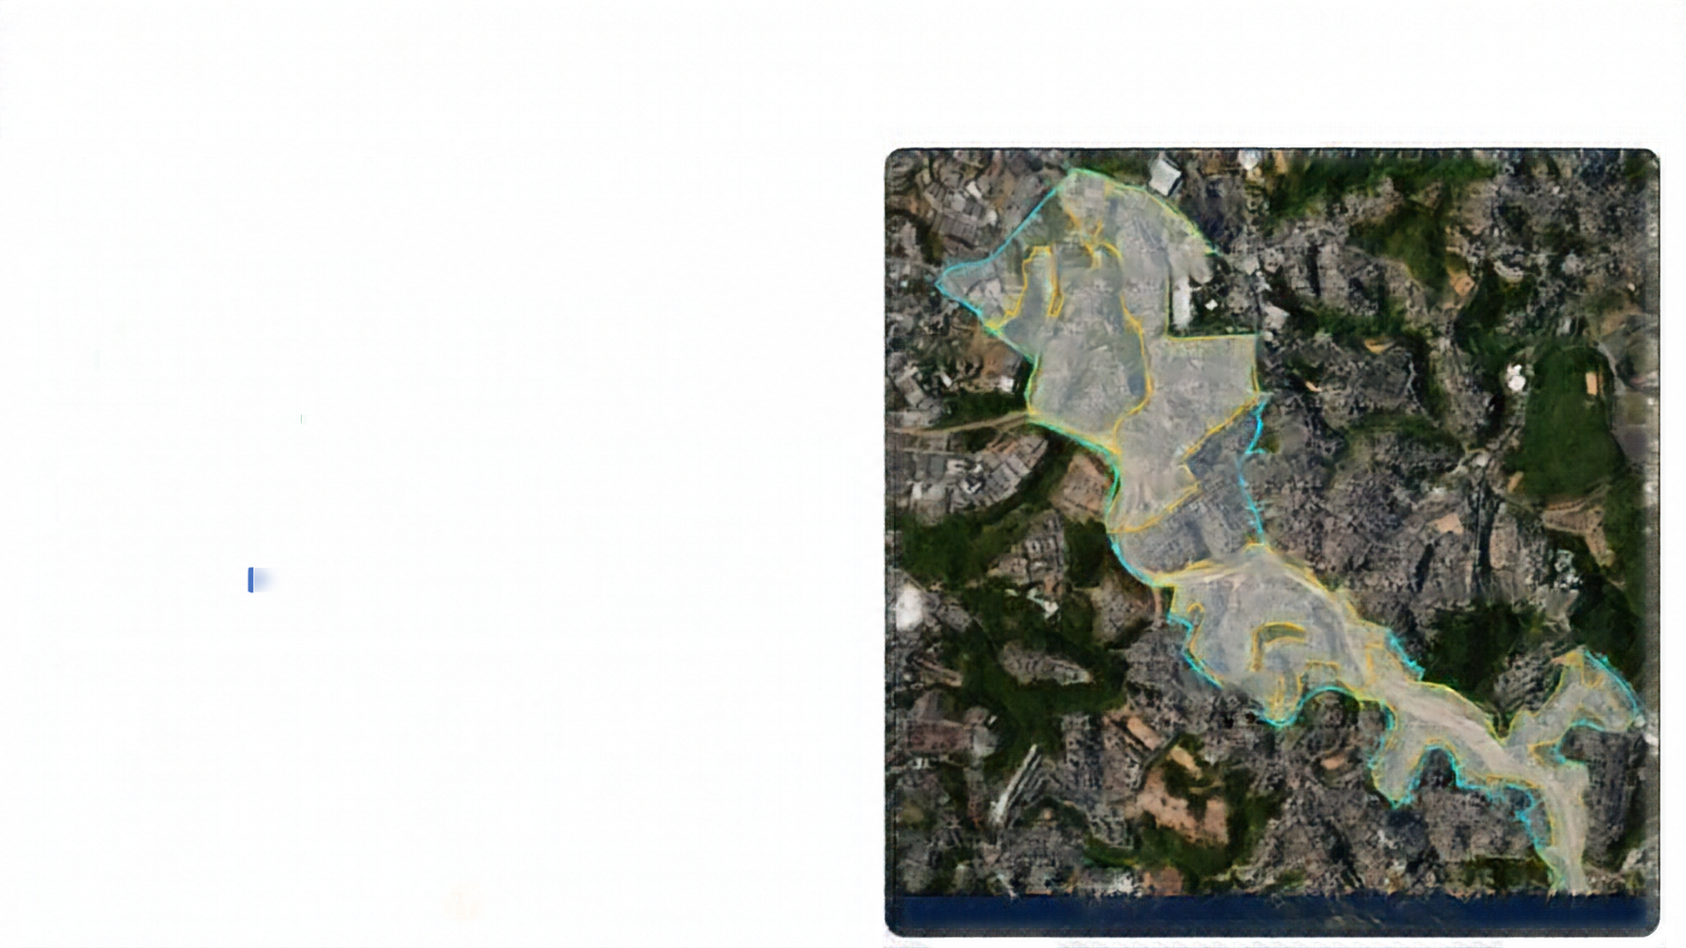

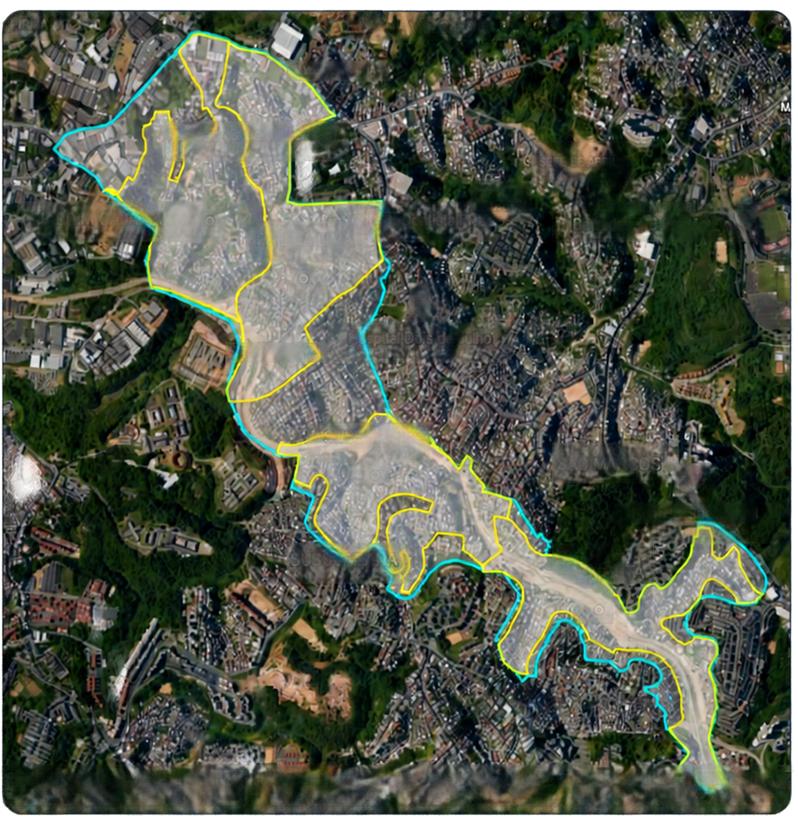





















PERIFERIA VIVA - URBANIZAÇÃO DE FAVELAS - ALTO DE PITUAGU
GOVERNO DO ESTADO DA BAHIA
COORDENAÇÃO GERAL DE ACOMPANHAMENTO DE PROJETOS ESTRUTURANTES
CASA CIVIL
Urbanização integrada da Sub-Bacia Alto de Pituagu
PRUA
VILA ÇANÁRIE
Salvador-BA
VILA CANÁRIA
INVESTIMENTO
Mansão do Caminho
R$ 200,0 Mi
SETE DE ABRIL
JARDIM CAJAZEIRAS
Dentista PRL
COAPEI
Estádio Manuel
Barradas · "Barradão
PAU DA LIMA
OGU
PAU COLIMA
Hospital Das de Julho
01
META 01 - PAU DA LIMA
EM EXECUÇÃO
CONCLUSÃO
1,39% I
1º Sem/28
SUSSUARANA
SÃO MARCOS
Hospital São Rafael
METAS 02, 03 E 04 · SUSSUARANA · GAL COSTA · JARDIM CAJAZEIRAS
SUSSUARANA
GAL COSTA
02
03
04
SUSSUARANA
GAL COSTA
JARDIM CAJAZEIRAS
PROJETO EXECUTIVO
PROJETO EXECUTIVO
PROJETO EXECUTIVO
INÍCIO · Jan/27
CONTRATAÇÃO SEMI-INTEGRADA
Poligonais de Intervenção · Alto de Pituagu

Slide 10
PERIFERIA VIVA - URBANIZAÇÃO DE FAVELAS - AÇÕES HABILITADAS
GOVERNO DO ESTADO DA BAHIA
COORDENAÇÃO GERAL DE ACOMPANHAMENTO DE PROJETOS ESTRUTURANTES
CASA CIVIL
Objeto: 11 Intervenções de Urbanização Integrada distribuídas em 04 munícípios do estado da Bahia que foram Habilitadas no PAC Seleções 2025.
  Salvador: 07 intervenções - R$ 605,48 mi;
  Lauro de Freitas: 02 intervenções - R$ 114,33 mi;
  Feira de Santana: 01 intervenção - R$ 51,66 mi;
  Simões Filho: 01 intervenção - R$ 85,52 mi.
Armindo Gonzalez
COAPE1
Investimento Total Previsto: R$ 856,99 mi (R$ 791,89 mi Financiamento FGTS + R$ 65,10 mi Gov. Estado)
Situação atual:
  Em fase de Captação de Recurso: ações habilitadas conforme Portaria MCID nº 825 de 24/07/25;
  Aguardando definição de prosseguimento da Contratação junto à Caixa.

Slide 11
PERIFERIA VIVA - URBANIZAÇÃO DE FAVELAS - AÇÕES HABILITADAS
GOVERNO DO ESTADO DA BAHIA
COORDENAÇÃO GERAL DE ACOMPANHAMENTO DE PROJETOS ESTRUTURANTES
CASA CIVIL
Objeto: 11 Intervenções de Urbanização Integrada distribuídas em 04 munícípios do estado da Bahia que foram Habilitadas no PAC Seleções 2025.
  Salvador: 07 intervenções - R$ 605,48 mi;
  Lauro de Freitas: 02 intervenções - R$ 114,33 mi;
  Feira de Santana: 01 intervenção - R$ 51,66 mi;
  Simões Filho: 01 intervenção - R$ 85,52 mi.
Armindo Gonzalez
COAPE1
Investimento Total Previsto: R$ 856,99 mi (R$ 791,89 mi Financiamento FGTS + R$ 65,10 mi Gov. Estado)
Situação atual:
  Em fase de Captação de Recurso: ações habilitadas conforme Portaria MCID nº 825 de 24/07/25;
  Aguardando definição de prosseguimento da Contratação junto à Caixa.

Slide 12




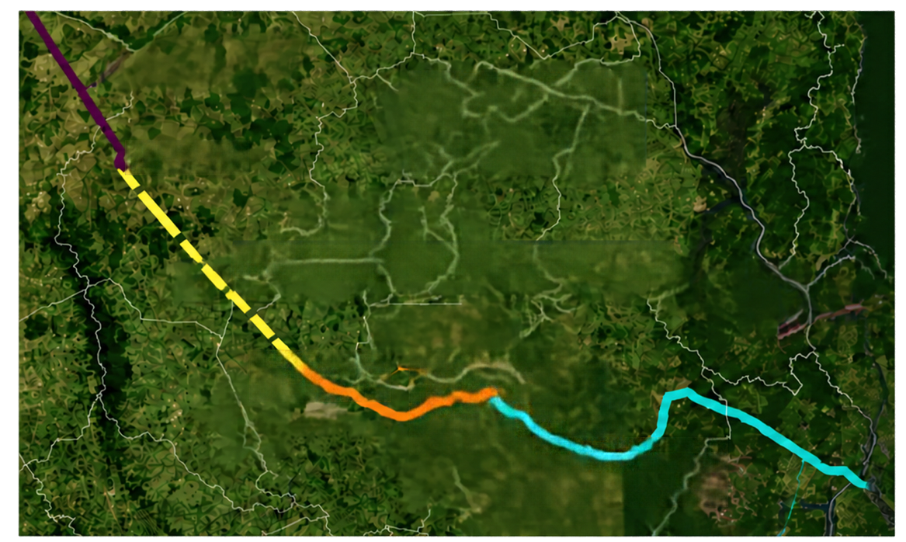











PAC - FINANCIAMENTO
GOVERNO DO ESTADO DA BAHIA
COORDENAÇÃO GERAL DE ACOMPANHAMENTO DE PROJETOS ESTRUTURANTES
CASA CIVIL
Construção da BR-242/BA - Castro Alves–Santo Antônio
$
Construção da BR-242/BA - Santo Antônio–Nazaré.
Trecho: Castro Alves–Santo Antônio
Interseção com BR-101 • 40 km
Projeto concluído.
Castro Alves
Extensão:
Investimento total previsto:
40,01 km
R$ 784,61 Mi
Extensão:
22,42 km
Santo Antônio de Jesus
BR-242/BA-001 - Projeto em elaboração pela SEINFRA, desde Jul/24.
Pendências:
Captar recurso

Slide 13

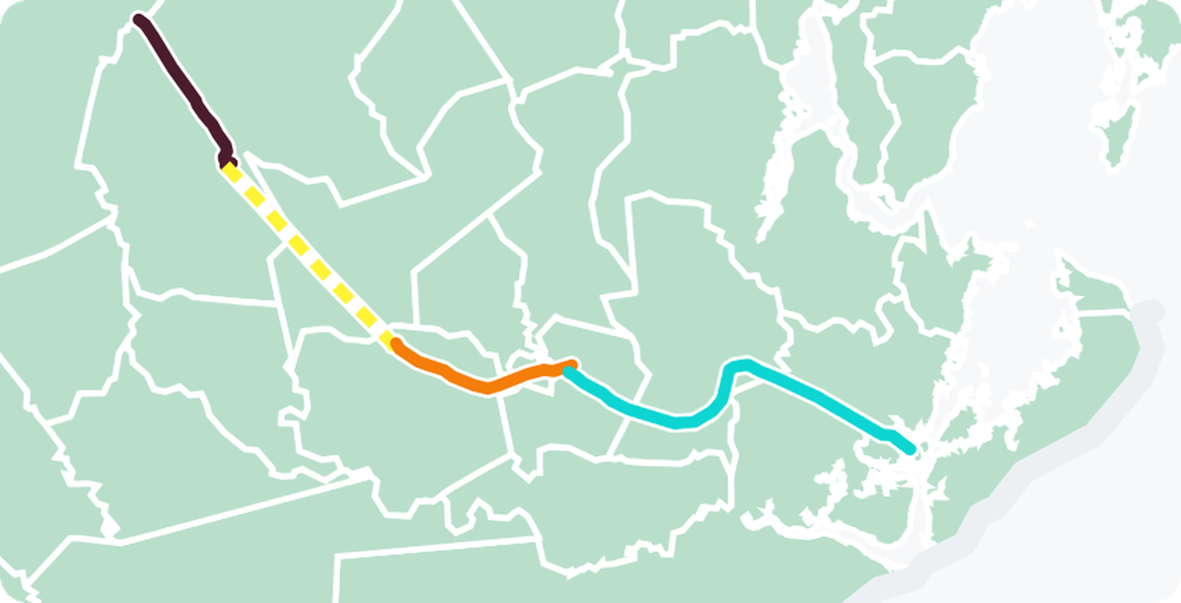



MINISTÉRIO DOS TRANSPORTES - DNIT/SEINFRA
COORDENAÇÃO GERAL DE ACOMPANHAMENTO DE PROJETOS ESTRUTURANTES
GOVERNO DO ESTADO DA BAHIA
CASA CIVIL
Pauta RODOVIAS
PAC – Financiamento
BR-242/BA · 62,43 km
INVESTIMENTO TOTAL PREVISTO
Castro Alves
R$ 784,6 Mi
Santo Antônio
PROJETO EM ELABORAÇÃO
SEINFRA, desde
Jul/24
Nazaré
40,01 km
Castro Alves – Santo Antônio
Interseção com a BR-101
22,42 km
Santo Antônio – Nazaré
PENDÊNCIA
Captar recurso
PROJETO CONCLUÍDO
EM ELABORAÇÃO · SEINFRA

Slide 14









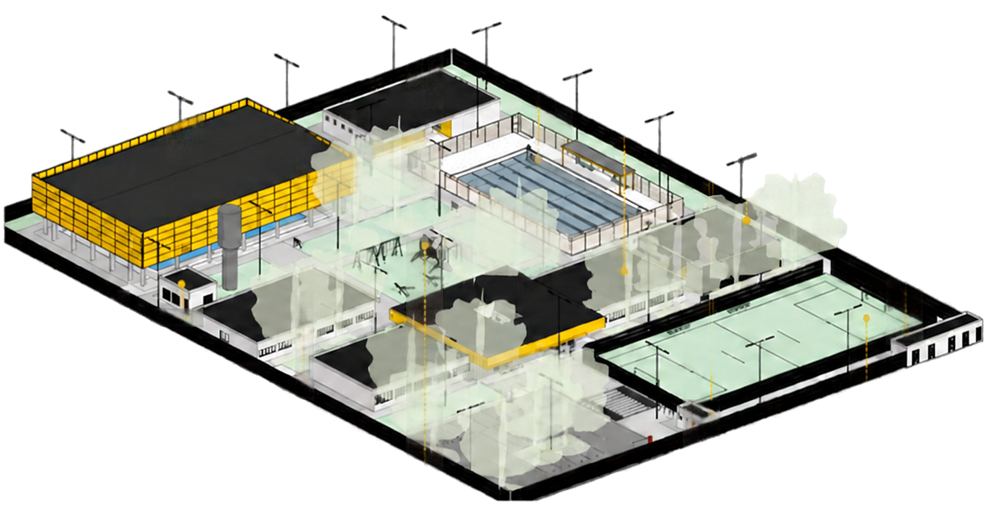














NOVO PAC - Convive em Juazeiro
Governo do Estado da Bahia
Casa Civil
Coordenação Geral de Acompanhamento de Projetos Estruturantes
Área mínima de implantação: 10Mil m²
$
Investimento:
QUADRA POLIESPORTIVA
VESTIÁRIO
12,5Mi
OGU:10Mi
PISCINA
Avanço Físico:
ASSISTÊNCIA
59%
AUDITÓRIO
CASA DE LIXO
previsão de conclusão:
✓
09/02/27
CASA DE BOMBAS E CAIXA D'ÁGUA
ENSINO
CAPEX:
$
R$ 1Mi/ano
CAMPO SOCIETY
PLAYGROUND
GUARITA

Slide 15

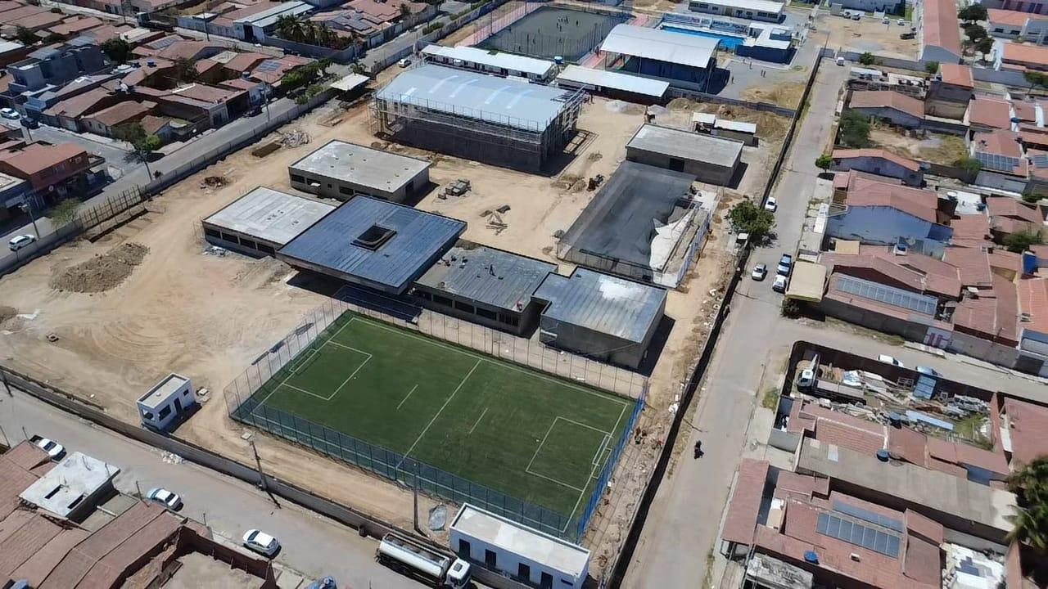
NOVO PAC - Convive em Juazeiro
Governo do Estado da Bahia
Casa Civil
Coordenação Geral de Acompanhamento de Projetos Estruturantes
$
Investimento:
12,5Mi
OGU:10Mi
Avanço Físico:
59%
previsão de conclusão:
✓
09/02/27
CAPEX:
$
R$ 1Mi/ano

Slide 16
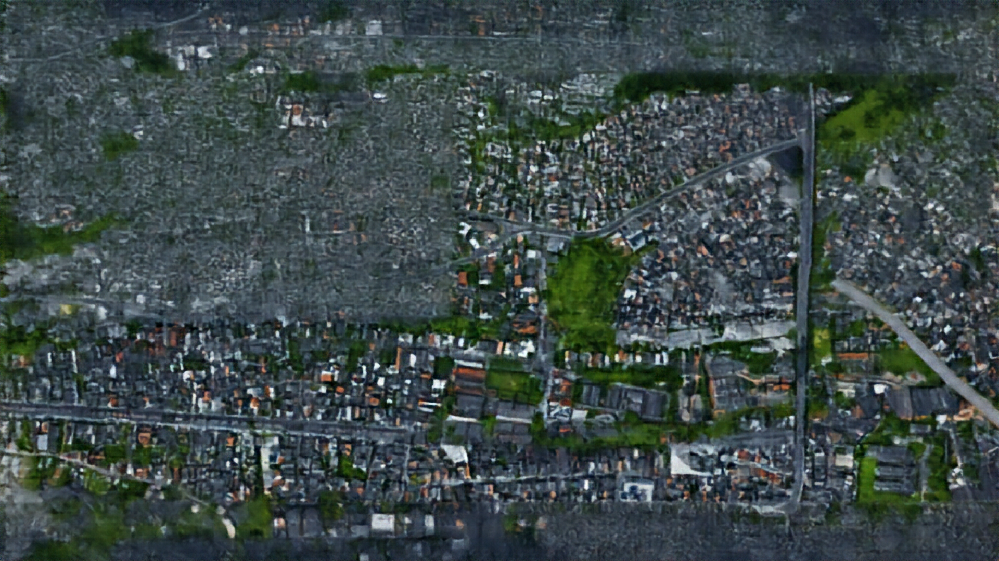
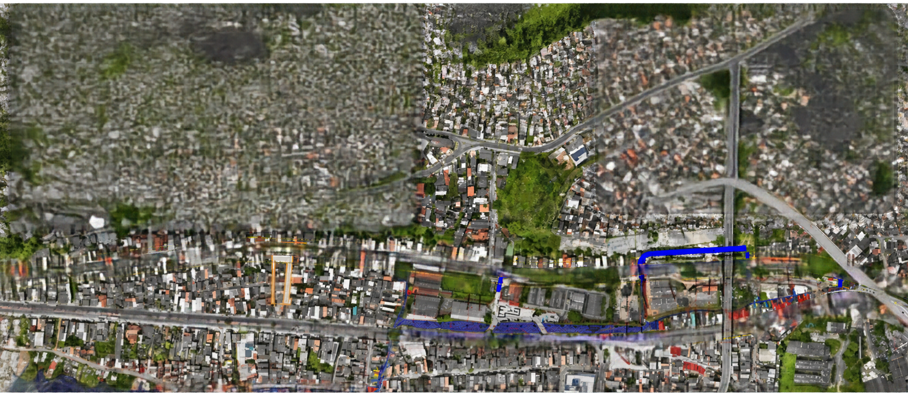


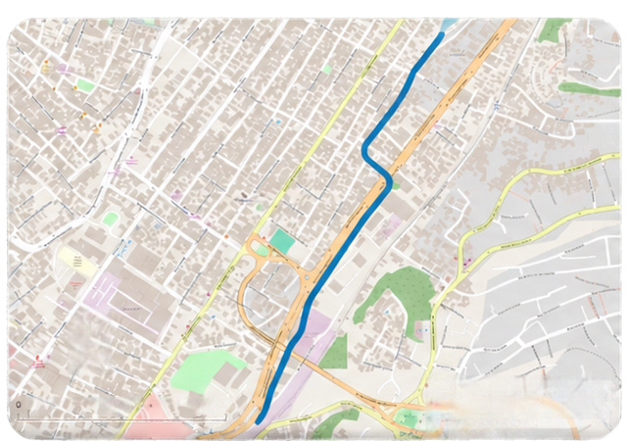







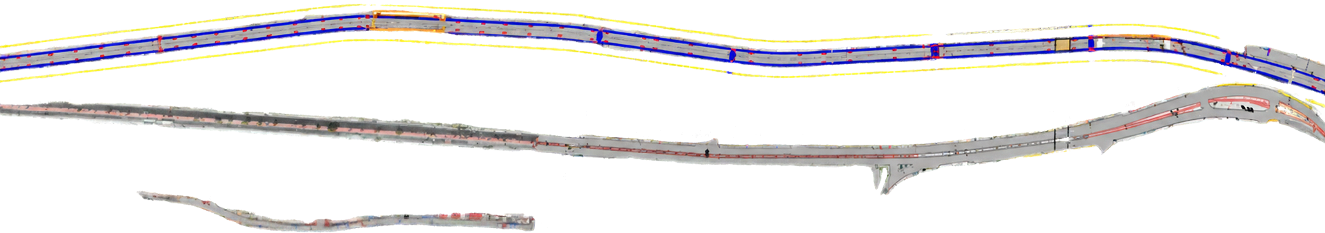

PREVENÇÃO A DESASTRES NATURAIS - DRENAGEM URBANA
GOVERNO DO ESTADO DA BAHIA
COORDENAÇÃO GERAL DE ACOMPANHAMENTO DE PROJETOS ESTRUTURANTES
CASA CIVIL
Macrodrenagem da Rua Nilo Peçanha
(Baixa do Fiscal) e complementação
Uruguai - Salvador-BA
INVESTIMENTO
AVANÇO FÍSICO
R$ 53,3 Mi
29%
FONTE. OGU
767
Faz I
Canal Caíçada/Alagados III
EM ANDAMENTO
C304 Standard
Macrodrainagem da Rua Nilo Peçanha - Baixa do Fiscal

Slide 17
TÍTULO
GOVERNO DO ESTADO DA BAHIA
COORDENAÇÃO GERAL DE ACOMPANHAMENTO DE PROJETOS ESTRUTURANTES
CASA CIVIL
Armindo Gonzalez
COAPE1

Slide 18
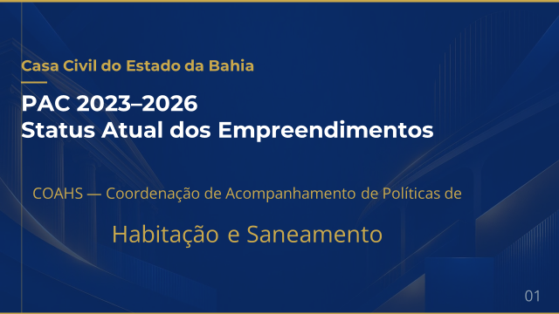
COAHS - COORD. DE ACOMP. DE POLÍTICAS DA HABITAÇÃO E SANEAMENTO
GOVERNO DO ESTADO DA BAHIA
COORDENAÇÃO GERAL DE ACOMPANHAMENTO DE PROJETOS ESTRUTURANTES
CASA CIVIL
TEXTO DO SEU PARÁGRAFO
Armindo Gonzalez
COAPE1

Slide 19
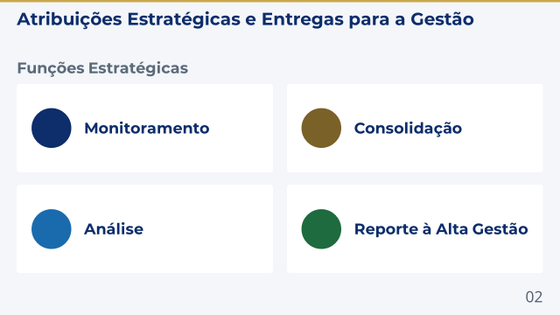
COAHS - ATRIBUIÇÕES ESTRATÉGICAS E ENTREGAS PARA A GESTÃO
GOVERNO DO ESTADO DA BAHIA
COORDENAÇÃO GERAL DE ACOMPANHAMENTO DE PROJETOS ESTRUTURANTES
CASA CIVIL
TEXTO DO SEU PARÁGRAFO
Armindo Gonzalez
COAPE1

Slide 20
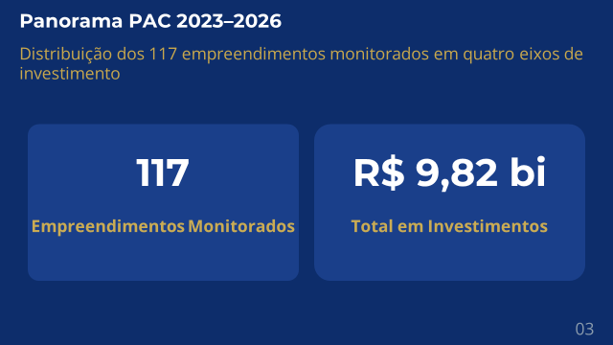
COAHS - PANORAMA PAC 2023 - 2026
GOVERNO DO ESTADO DA BAHIA
COORDENAÇÃO GERAL DE ACOMPANHAMENTO DE PROJETOS ESTRUTURANTES
CASA CIVIL
TEXTO DO SEU PARÁGRAFO
Armindo Gonzalez
COAPE1

Slide 21
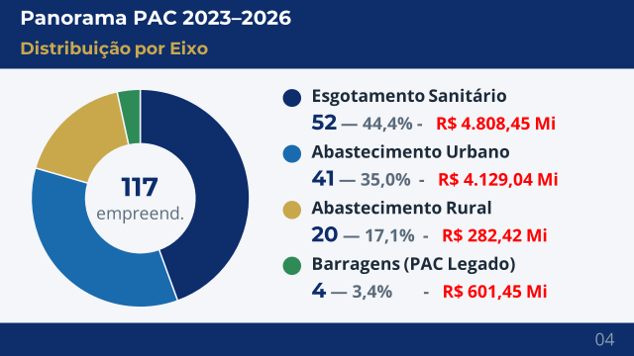
COAHS - PANORAMA PAC 2023 - 2026
GOVERNO DO ESTADO DA BAHIA
COORDENAÇÃO GERAL DE ACOMPANHAMENTO DE PROJETOS ESTRUTURANTES
CASA CIVIL
Armindo Gonzalez
COAPE1

Slide 22

















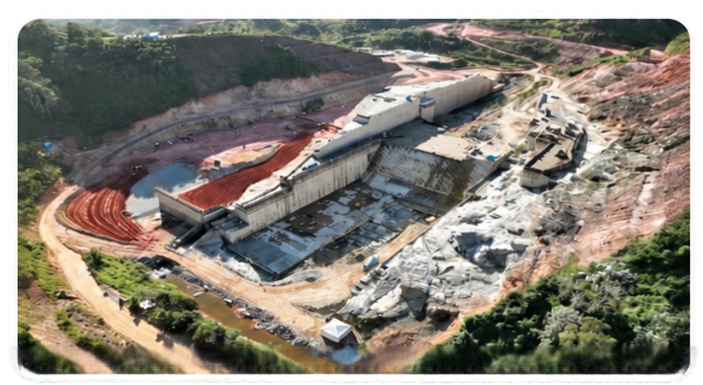
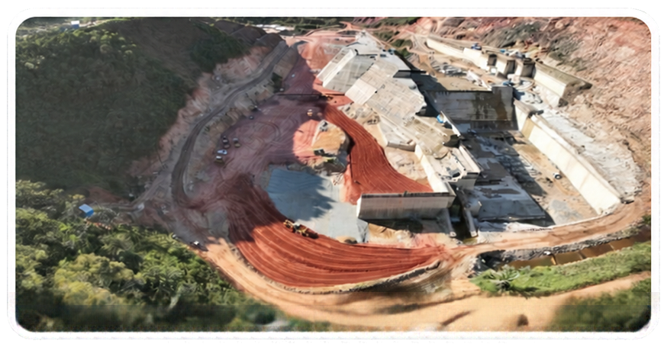
RECURSOS HÍDRICOS E SANEAMENTO
GOVERNO DO ESTADO DA BAHIA
COORDENAÇÃO GERAL DE ACOMPANHAMENTO DE PROJETOS ESTRUTURANTES
CASA CIVIL
Pauta
BARRAGEM DE CATOLÉ - EMBASA
COORDENAÇÃO GERAL DE ACOMPANHAMENTO DE PROJETOS ESTRUTURANTES
$
INVESTIMENTO TOTAL
STATUS / PROCESSO
PRAZO / PREVISÃO
DADOS TÉCNICOS
R$ 354,9 Mi
20/02/27
A contratação do reinício das obras da Barragem de Catolé, cujo projeto revisado e atualizado foi recebido pela EMBASA em Março de 2024, terá altura de 53m, capacidade 23,73 milhões de m², extensão de 347m e vazão regularizada útil de 670l/s.
70% executada
R$ 141,0 Mi do OGU
R$ 213,8 Mi de recursos próprios da EMBASA
USO:
abastecer Vitória da Conquista e Belo Campo:
POPULAÇÃO ATENDIDA
Pop atendida 347.602 hab.
VISTA AÉREA – BARRAGEM DE CATOLÉ - EMBASA
VISTA AÉREA – BARRAGEM DE CATOLÉ - EMBASA

Slide 23













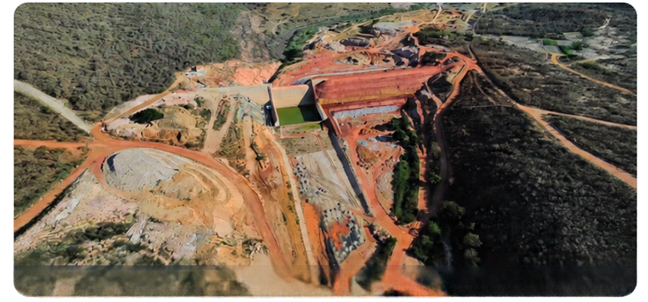
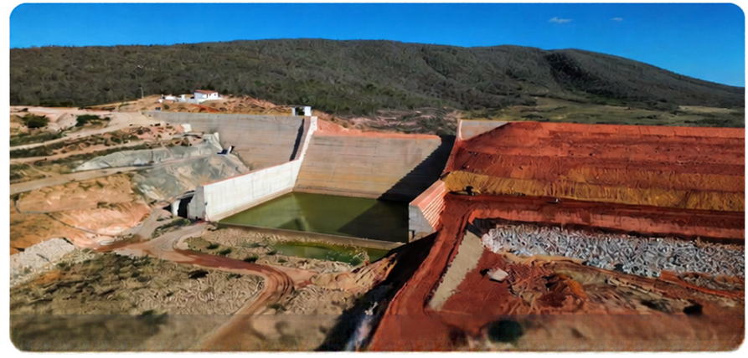
RECURSOS HÍDRICOS E SANEAMENTO
GOVERNO DO ESTADO DA BAHIA
COORDENAÇÃO GERAL DE ACOMPANHAMENTO DE PROJETOS ESTRUTURANTES
CASA CIVIL
Pauta
BARRAGEM DE BARAÚNAS - CERB
COORDENAÇÃO GERAL DE ACOMPANHAMENTO DE PROJETOS ESTRUTURANTES
DADOS TÉCNICOS
INVESTIMENTO
POPULAÇÃO ATENDIDA
PRAZO / PREVISÃO
USO
Terá altura de 26 metros, capacidade 20,86 milhões de m², extensão de 397,28 metros e vazão regularizada útil de 251 l/s.
R$ 179,3 Mi
97,66% executada
USO: abastecer SEABRA, BONINAL, localidades rurais destes municípios, de Platã e de Mucugê.
Pop atendida
65.000 hab.
Out/26
R$ 71,9 Mi do OGU
R$ 107,4 Mi de recursos do Governo do Estado
condicionado ao atendimento de requisitos ambientais e sócio fundiários.
Barragem de Baraúnas - Seabra - BA
Barragem de Baraúnas - Seabra - BA

Slide 24















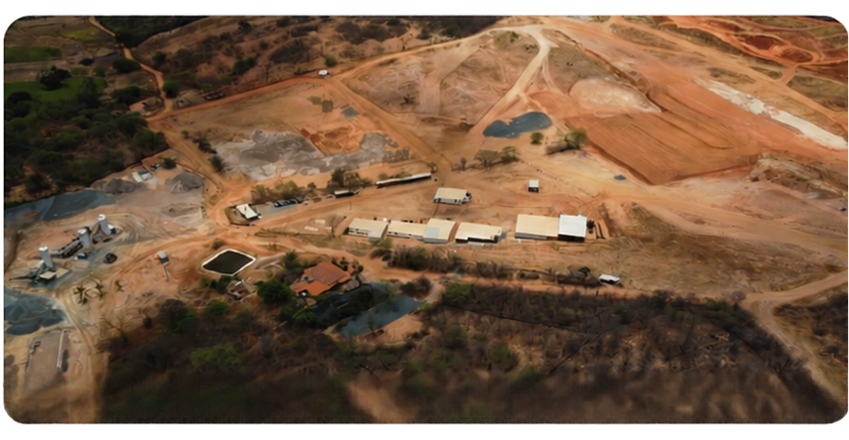
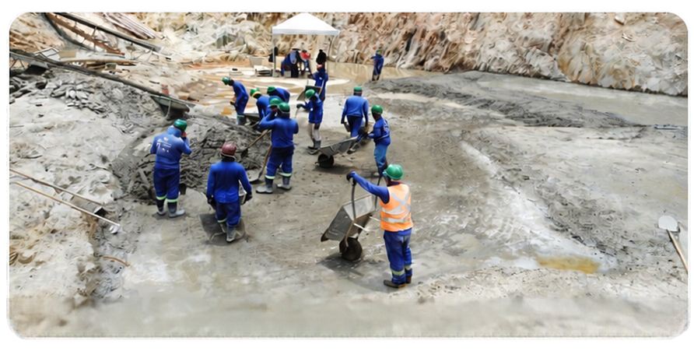
RECURSOS HÍDRICOS E SANEAMENTO
GOVERNO DO ESTADO DA BAHIA
COORDENAÇÃO GERAL DE ACOMPANHAMENTO DE PROJETOS ESTRUTURANTES
CASA CIVIL
Pauta
BARRAGEM DO RIO DA CAIXA - CERB
COORDENAÇÃO GERAL DE ACOMPANHAMENTO DE PROJETOS ESTRUTURANTES
USO: abastecer RIO DO PIRES, MACAÚBAS, IBIPITANGA, IBITIARA, BOQUIRA e OLIVEIRA DOS BREJINHOS abastecimento humano, dessedentação animal e irrigação.
DADOS TÉCNICOS
POPULAÇÃO ATENDIDA
INVESTIMENTO TOTAL
STATUS / PRAZO
Terá altura de 46,5 metros, capacidade 27,2 milhões de m², extensão de 1.002,89 metros e vazão regularizada (90% de garantia) de 1.246 l/s.
Pop atendida 122.000 hab.
R$ 175,0 Mi
14,5% executada
Jan/28
R$ 123,2 Mi do NOVO PAC
R$ 51,8 Mi de recursos do Governo do Estado
BARRAGEM DO RIO DA CAIXA - CERB
BARRAGEM DO RIO DA CAIXA - CERB

Slide 25
BARRAGEM DE MORRINHOS - CERB
GOVERNO DO ESTADO DA BAHIA
COORDENAÇÃO GERAL DE ACOMPANHAMENTO DE PROJETOS ESTRUTURANTES
CASA CIVIL
USO: abastecer PIRIPÁ, PRESIDENTE JÂNIO QUADROS, CONDEÚBA E CORDEIROS.
Terá altura de 46,5 metros, capacidade 27,2 milhões de m³, extensão de 1.002,89 metros e vazão regularizada (90% de garantia) de 1.246 l/s.
Pop atendida 56.374 hab.
Investimento total R$ 180,2 milhões do NOVO PAC, recursos do MIDR que ainda não foram liberados.
A obra não foi iniciada, tendo se iniciado o canteiro em 24/08/2026.
Armindo Gonzalez
COAPE1

Slide 26
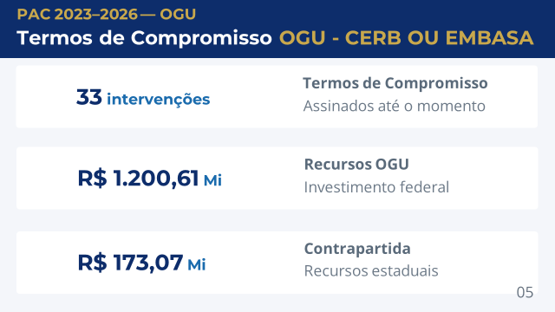
COAHS - TERMOS DE COMPROMISSO ASSINADOS
GOVERNO DO ESTADO DA BAHIA
COORDENAÇÃO GERAL DE ACOMPANHAMENTO DE PROJETOS ESTRUTURANTES
CASA CIVIL
TEXTO DO SEU PARÁGRAFO
Armindo Gonzalez
COAPE1

Slide 27
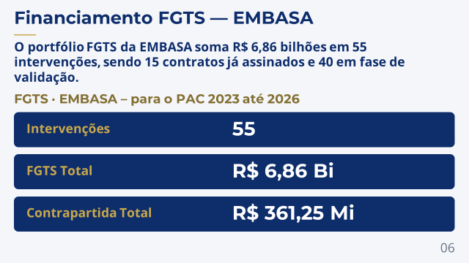
COAHS - FINANCIAMENTO FGTS - EMBASA
GOVERNO DO ESTADO DA BAHIA
COORDENAÇÃO GERAL DE ACOMPANHAMENTO DE PROJETOS ESTRUTURANTES
CASA CIVIL
TEXTO DO SEU PARÁGRAFO
Armindo Gonzalez
COAPE1

Slide 28
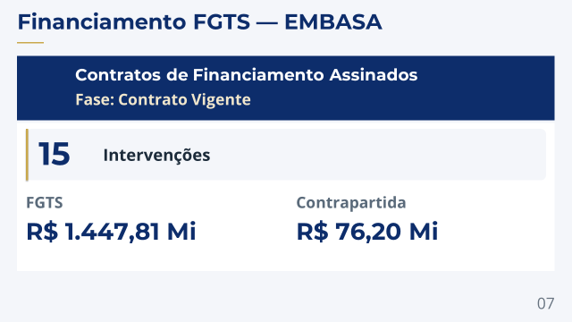
COAHS - CONTRATOS DE FINANCIAMENTO ASSINADOS
GOVERNO DO ESTADO DA BAHIA
COORDENAÇÃO GERAL DE ACOMPANHAMENTO DE PROJETOS ESTRUTURANTES
CASA CIVIL
TEXTO DO SEU PARÁGRAFO
Armindo Gonzalez
COAPE1

Slide 29
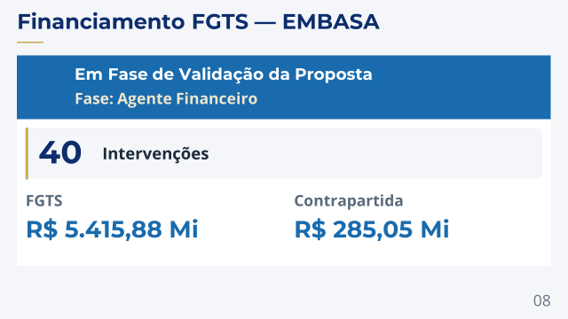
COAHS - EM FASE DE VALIDAÇÃO DAS PROPOSTAS
GOVERNO DO ESTADO DA BAHIA
COORDENAÇÃO GERAL DE ACOMPANHAMENTO DE PROJETOS ESTRUTURANTES
CASA CIVIL
TEXTO DO SEU PARÁGRAFO
Armindo Gonzalez
COAPE1

Slide 30
RESUMO FINANCEIRO DOS PROGRAMAS DA EMBASA
GOVERNO DO ESTADO DA BAHIA
COORDENAÇÃO GERAL DE ACOMPANHAMENTO DE PROJETOS ESTRUTURANTES
CASA CIVIL
TOTAL DE EMPREENDIMENTOS PELA EMBASA: 92
FONTES DE RECURSOS/VALORES EM R$:
1) FINANCIAMENTOS: BNB, SALESAN-FGTS, PAC”LEGADO”, NOVO PAC FGTS, BNDS/FINEM:
TOTAL FINANCIAMENTO: 10.211.341.204,58 sendo 2.961.532.056,15 contratado e 1.638.464.802,67 executado (16,04%)
2) OGU: 468.627.455,18 (46,4% executado)
Armindo Gonzalez
COAPE1

Slide 31
BARRAGEM DO RIO BONITO- CERB
GOVERNO DO ESTADO DA BAHIA
COORDENAÇÃO GERAL DE ACOMPANHAMENTO DE PROJETOS ESTRUTURANTES
CASA CIVIL
USO: abastecer WAGNER, LAJEDINHO e localidades rurais e assentamentos destes municípios e de Lençóis e Andaraí.
A obra tem o Projeto Executivo concluído pela CERB. Terá altura de 40 metros, capacidade 40,9 milhões de m³, extensão de 382,0 metros e vazão regularizada (90% de garantia) de 1.294 l/s e (100% garantia) 738 l/s.
Pop atendida hab.
Investimento total aproximado de 150 milhões SEM RECURSOS DEFINIDOS
Armindo Gonzalez
COAPE1

Slide 32
BARRAGEM DE ANGELIN/ RIO DAS PEDRAS - CERB
GOVERNO DO ESTADO DA BAHIA
COORDENAÇÃO GERAL DE ACOMPANHAMENTO DE PROJETOS ESTRUTURANTES
CASA CIVIL
USO: abastecer PONTO NOVO e TODOS OS MUNICIPIOS QUE CAPTAM ÁGUA DA BARRAGEM DE PONTO NOVO e suas localidades rurais atualmente atendidas.
A obra tem o Ante-Projeto contratado pela SIHS/SIH.
Trata-se de duas barragens conjugada, com altura de 18 metros, capacidade 64,64 milhões de m³ de volume útil, vazão regularizada (100% de garantia) de 1.544 l/s.
Pop atendidahab.
Investimento total aproximado de 180 milhões SEM RECURSOS DEFINIDOS
Armindo Gonzalez
COAPE1

Slide 33
BARRAGEM DE ESPANTA GADO- CERB
GOVERNO DO ESTADO DA BAHIA
COORDENAÇÃO GERAL DE ACOMPANHAMENTO DE PROJETOS ESTRUTURANTES
CASA CIVIL
USO: abastecer QUEIMADAS e TODOS OS MUNICIPIOS interligados ao SIAA de Queimadas-Santa Luze suas localidades rurais atualmente atendidas.
A obra tem Estudos de Eixo contratado pela SIHS/SIH.
Com altura de 16 metros, capacidade 38,12 milhões de m³ de volume útil, vazão regularizada (100% de garantia) de 1.177 l/s.
Pop atendidahab.
Investimento total aproximado de 150 milhões SEM RECURSOS DEFINIDOS
Armindo Gonzalez
COAPE1

